Slide 1
概率统计及随机过程
北京航空航天大学国际学院

Slide 2
3.4 边沿概率密度与条件概率密度
1. 边沿概率密度
设二维连续型随机变量 (X, Y) 的概率密度为 f (x, y), 则
则 X 是连续型随机变量, 且其概率密度为

Slide 3
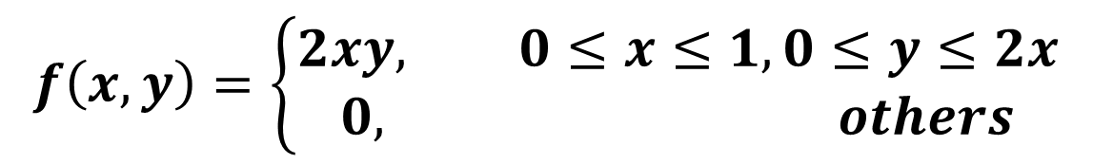
3.4 边沿概率密度与条件概率密度
同理 Y 是连续型随机变量, 且概率密度为
随机变量X, Y 的概率密度 f_{X}(x), f_{Y}(y) 称为
(X, Y)关于X, Y的边沿概率密度.
例1 设二维随机变量 (X, Y) 的概率密度为
$$f\left(x,y\right)=\left\{\begin{aligned}2xy, 0≤x≤1,0≤y≤2x \\ 0, others\end{aligned}\right.$$
求关于 X 和 Y 的边沿概率密度.

Slide 4
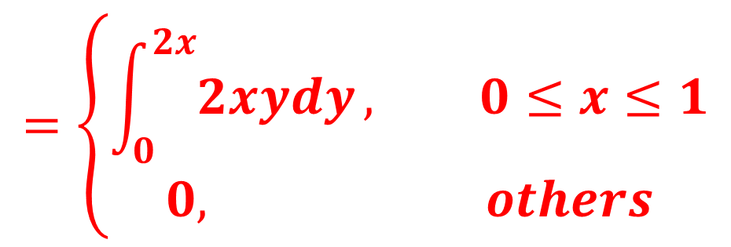
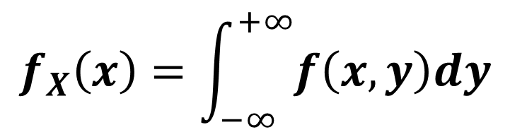
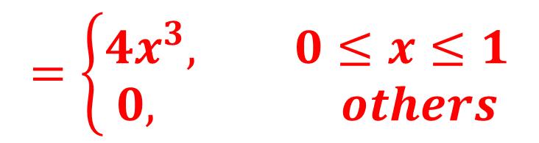
3.4 边沿概率密度与条件概率密度
解:
y
$$f_{X}\left(x\right)=\int_{−∞}^{+∞}{f\left(x,y\right)dy}$$
y = 2x
o
1
x
$$=\left\{\begin{aligned}\int_{0}^{2x}{2xydy}, 0≤x≤1 \\ 0, others\end{aligned}\right.$$
$$=\left\{\begin{aligned}4x^{3}, 0≤x≤1 \\ 0, others\end{aligned}\right.$$

Slide 5
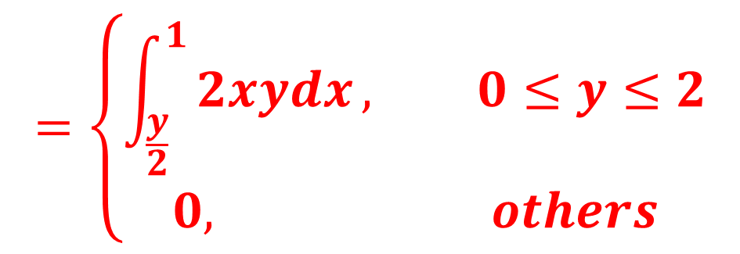
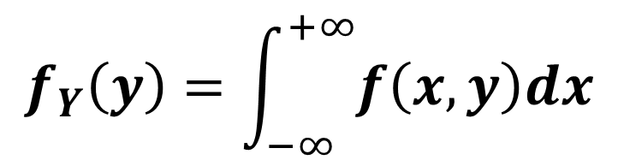
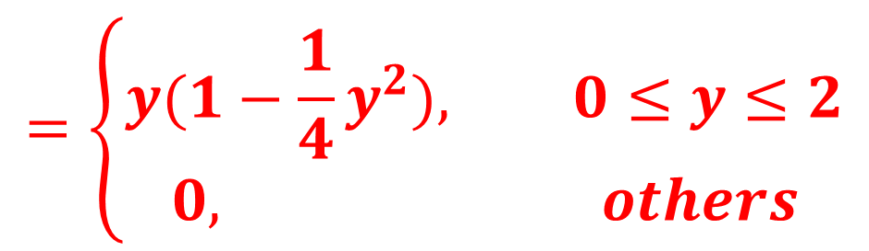
3.4 边沿概率密度与条件概率密度
y
$$f_{Y}\left(y\right)=\int_{−∞}^{+∞}{f\left(x,y\right)dx}$$
y = 2x
o
1
x
$$=\left\{\begin{aligned}\int_{\frac{y}{2}}^{1}{2xydx}, 0≤y≤2 \\ 0, others\end{aligned}\right.$$
$$=\left\{\begin{aligned}y(1−\frac{1}{4}y^{2}), 0≤y≤2 \\ 0, others\end{aligned}\right.$$

Slide 6
3.4 边沿概率密度与条件概率密度
例2 设 X 和 Y 具有联合概率密度
y = x²
y
y = x
求边缘概率密度 f_{X} (x), f_{Y}(y) .
解:
x

Slide 7
3.4 边沿概率密度与条件概率密度
练习: P68 第 13 题.
答案:

Slide 8
3.4 边沿概率密度与条件概率密度
例3 设 (X, Y) ~ N(μ₁, μ₂, σ₁², σ₂², ρ), 求二维正态
随机变量的边缘概率密度.
解:
由于

Slide 9
3.4 边沿概率密度与条件概率密度
令
则有

Slide 10
3.4 边沿概率密度与条件概率密度
即
同理
说明: 从例3可以看出, 二维正态分布的两个
边缘分布都是一维正态分布并且不依赖于
参数 ρ .

Slide 11
3.4 边沿概率密度与条件概率密度
2. 条件概率密度
设(X, Y)是二维连续型随机变量, 则∀x, y,
P{X = x, Y = y} =0, 不能由条件概率公式定义.
设(X, Y)的概率密度为 f (x, y), (X, Y)关于Y
的边缘概率密度为f_{Y}(y), 给定 y, ∀ ε > 0, 对任
意 x , 考虑条件概率
P{X ≤ x | y < Y < y +ε },
设 P{ y < Y < y + ε } > 0, 则

Slide 12
3.4 边沿概率密度与条件概率密度
积分中值定理

Slide 13
3.4 边沿概率密度与条件概率密度
定义5 设二维随机变量(X, Y)的概率密度为
f (x, y), (X,Y)关于Y 的边缘概率密度为 f_{Y}(y),
若对于固定的y, f_{Y}(y) > 0, 则称
为在条件Y = y 下 X 的条件概率密度. 记为

Slide 14
3.4 边沿概率密度与条件概率密度
称
为在Y = y 条件下 X 的分布函数, 记为
P{X ≤ x | Y = y} 或 F_{X|Y} ( x | y ),
即
类似可定义

Slide 15
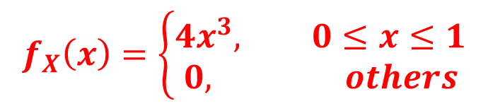
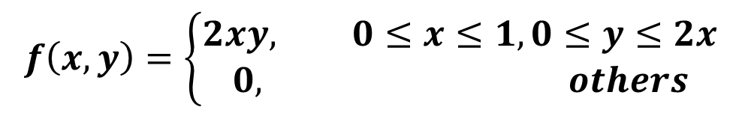
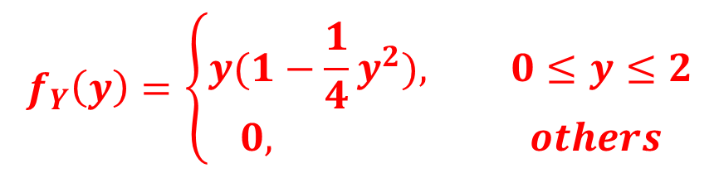
3.4 边沿概率密度与条件概率密度
例4 求例1中随机变量 (X, Y) 的条件概率密度
f_{X|Y}(x|y) 和 f_{Y|X}(y|x).
解: 已知
$$f\left(x,y\right)=\left\{\begin{aligned}2xy, 0≤x≤1,0≤y≤2x \\ 0, others\end{aligned}\right.$$
$$f_{X}\left(x\right)=\left\{\begin{aligned}4x^{3}, 0≤x≤1 \\ 0, others\end{aligned}\right.$$
$$f_{Y}\left(y\right)=\left\{\begin{aligned}y(1−\frac{1}{4}y^{2}), 0≤y≤2 \\ 0, others\end{aligned}\right.$$
x

Slide 16
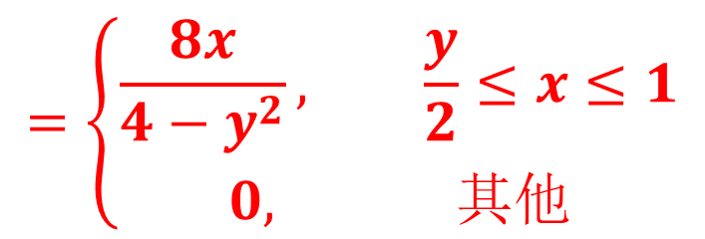
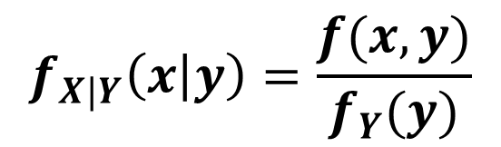
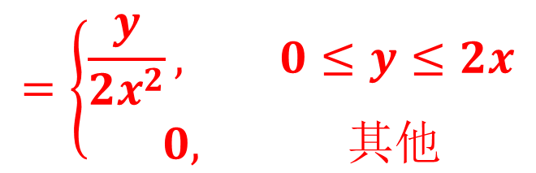
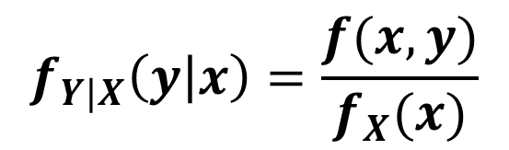
3.4 边沿概率密度与条件概率密度
显然, 当 0 < y < 2 时, f_{Y} (y) ≠ 0, 因此
$$=\left\{\begin{aligned}\frac{8x}{4−y^{2}}, \frac{y}{2}≤x≤1 \\ 0, 其他\end{aligned}\right.$$
$$f_{X|Y}\left(x | y\right)=\frac{f(x,y)}{f_{Y}(y)}$$
当 0 ≤ x < 1 时, f_{X}(x) ≠ 0, 有
$$=\left\{\begin{aligned}\frac{y}{2x^{2}}, 0≤y≤2x \\ 0, 其他\end{aligned}\right.$$
$$f_{Y|X}\left(y | x\right)=\frac{f(x,y)}{f_{X}(x)}$$

Slide 17
3.4 边沿概率密度与条件概率密度
例5 设 X 在区间 (0, 1) 上随机地取值, 当观察到 X = x
(0 < x < 1) 时, 数 Y 在区间 (x, 1)上随机地取值. 求 Y 的
概率密度 f_{Y}(y).
解: 由题意 X 的概率密度为
对于任意给定的 x (0 < x < 1), 在 X = x 的条件下,
Y 的条件概率密度为

Slide 18
3.4 边沿概率密度与条件概率密度
于是 X 和 Y 的联合概率密度为
于是得关于 Y 的边缘概率密度为

Slide 19
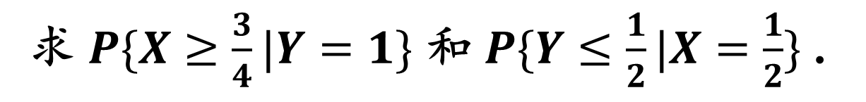
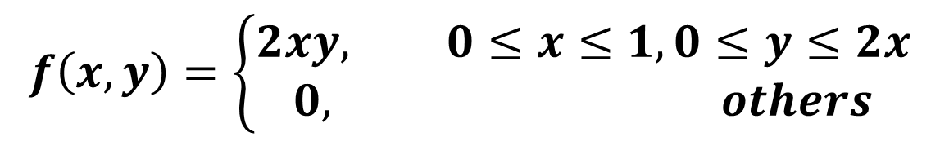
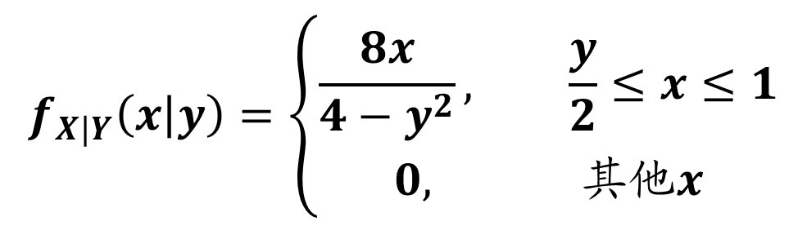
3.4 边沿概率密度与条件概率密度
例6 设二维随机变量 (X, Y) 的概率密度为
$$f\left(x,y\right)=\left\{\begin{aligned}2xy, 0≤x≤1,0≤y≤2x \\ 0, others\end{aligned}\right.$$
求 $P\{X≥\frac{3}{4}|Y=1\}$ 和 $P\{Y≤\frac{1}{2}|X=\frac{1}{2}\}$ .
解:
由例4知,
$$f_{X|Y}\left(x | y\right)=\left\{\begin{aligned}\frac{8x}{4−y^{2}}, \frac{y}{2}≤x≤1 \\ 0, 其他x\end{aligned}\right.$$

Slide 20
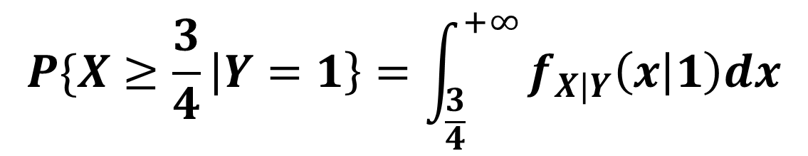
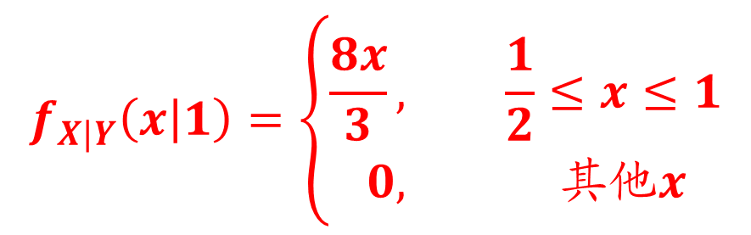
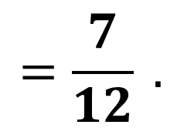
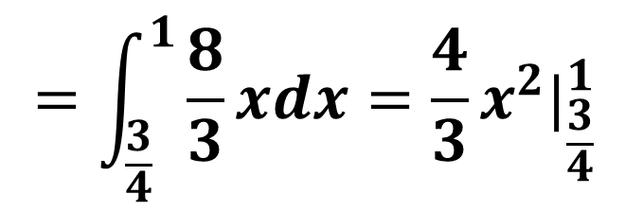
3.4 边沿概率密度与条件概率密度
于是 Y = 1 时,
$$f_{X|Y}\left(x | 1\right)=\left\{\begin{aligned}\frac{8x}{3}, \frac{1}{2}≤x≤1 \\ 0, 其他x\end{aligned}\right.$$
所以
$$P\{X≥\frac{3}{4}\left|Y=1\right\}=\int_{\frac{3}{4}}^{+∞}{f_{X|Y}\left(x | 1\right)dx}$$
$$=\int_{\frac{3}{4}}^{1}{\frac{8}{3}xdx}=\frac{4}{3}{x^{2}|}_{\frac{3}{4}}^{1}$$
$$=\frac{7}{12} .$$

Slide 21
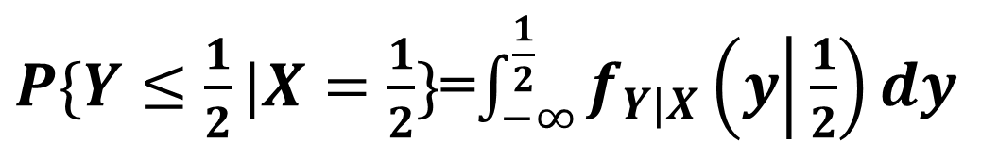
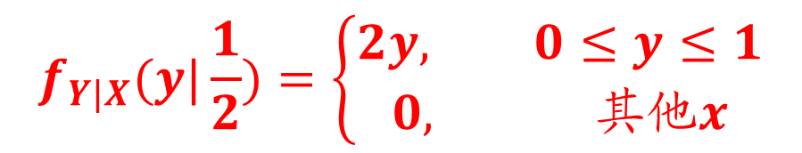
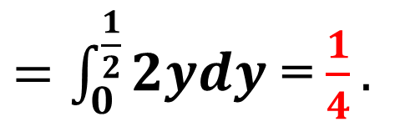
3.4 边沿概率密度与条件概率密度
同理
$$f_{Y|X}(y|\frac{1}{2})=\left\{\begin{aligned}2y, 0≤y≤1 \\ 0, 其他x\end{aligned}\right.$$
$P\{Y≤\frac{1}{2}|X=\frac{1}{2}\}$=$\int_{−∞}^{\frac{1}{2}}{f_{Y|X}\left(y | \frac{1}{2}\right)dy}$
$=\int_{0}^{\frac{1}{2}}{2ydy}$ = $\frac{1}{4}.$
作业: P68 第14, 15, 17, 19.

